Slide 1


西华师范大学2025届毕业生春季就业双选会
用人单位报名步骤
2025年3月11日
Notes:
首届就业指导课程教学赛
1st TEACHING CONTEST ON CAREER COUNSELLING
全国高校教师教学创新大赛
NATIONAL TEACHING INNOVATION CONTEST FOR COLLEGEG TEACHERS

Slide 2
一、报名流程
用人单位登录/注册“西华师范大学就业信息网”
报名“西华师范大学2025届毕业生春季就业双选会”
填写报名信息
后台审核
报名成功(及时关注“西华师范大学云就业平台”公众号通知)

Slide 3
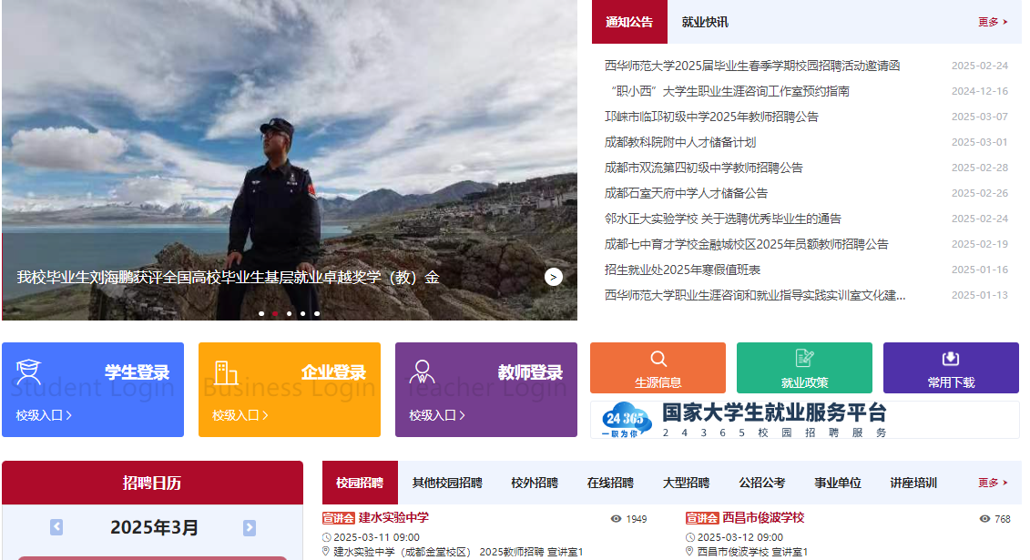
二、详细流程
1.注册、登录
进入“西华师范大学就业信息网（https://xhsf.bysjy.com.cn/）”，通过企业登录入口进入系统（已注册就业平台账号的用人单位直接登录，未注册就业平台的用人单位请按照系统提示注册。注册后进入审核状态，1个工作日内会予以审核。）

Slide 4
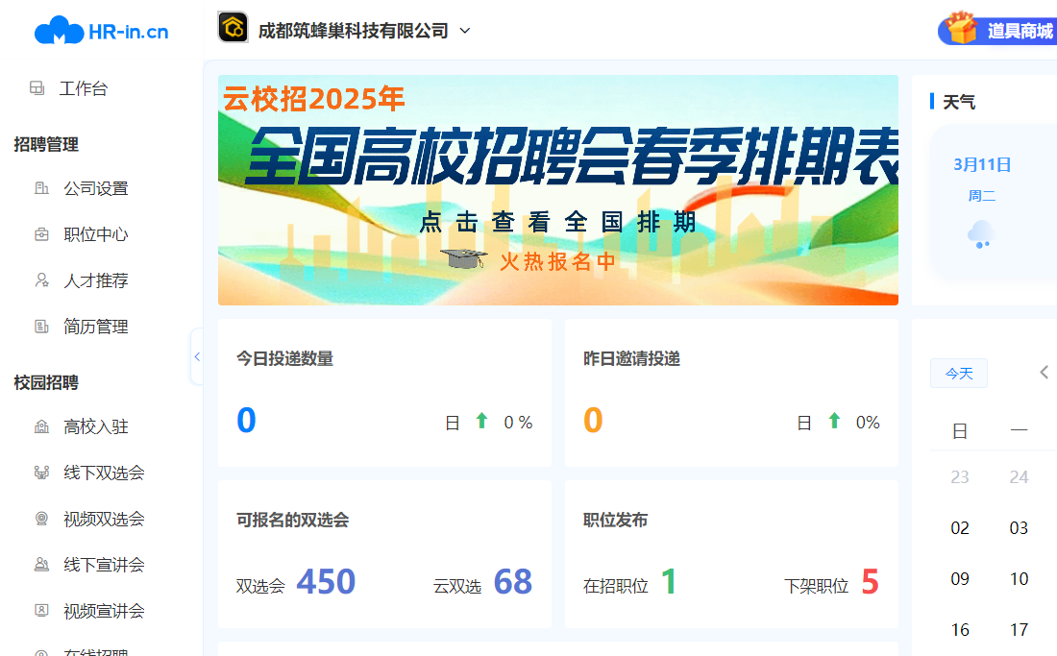
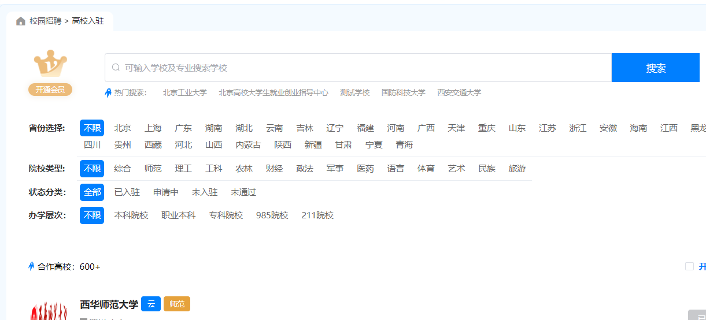
二、详细流程
1.注册、登录
进入系统后，点击“校园招聘”“高校入驻”，搜索西华师范大学，申请入驻西华师范大学单位库，申请后进入审核状态，1个工作日内会予以审核。（已入驻西华师范大学单位库的用人单位不用重复操作。）

Slide 5
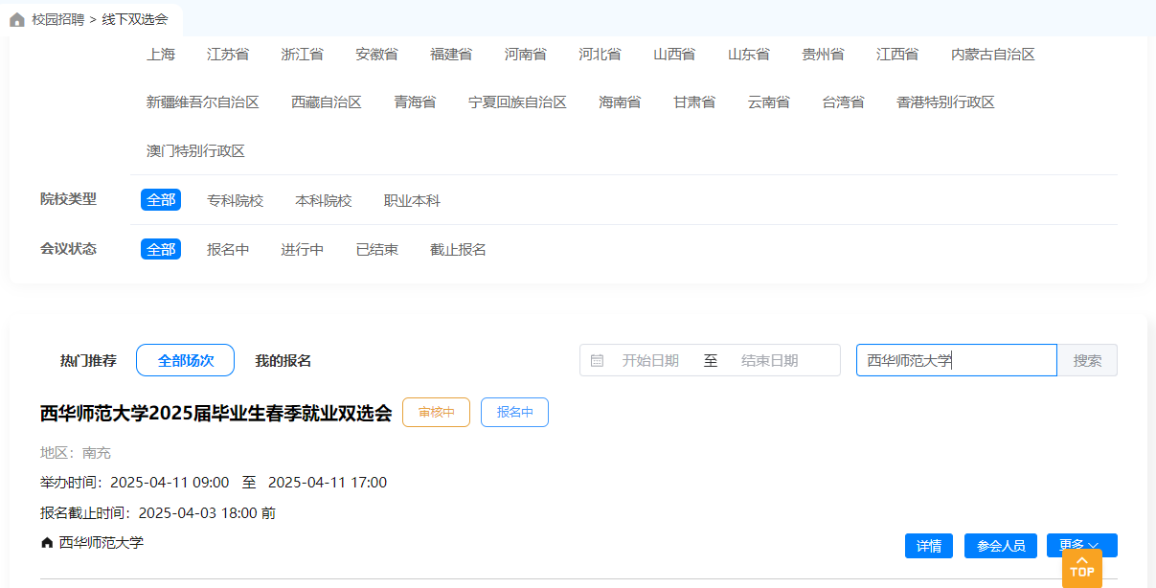
二、详细流程
2.报名
点击“校园招聘”“线下双选会”输入“西华师范大学”，点击“搜索”，选择“西华师范大学2025届毕业生春季就业双选会”，点击“报名”。

Slide 6
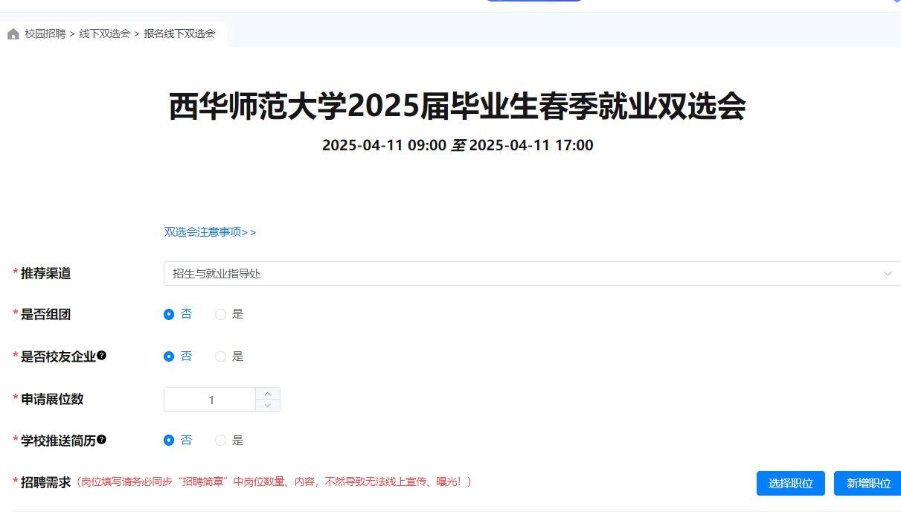
二、详细流程
3.填写报名信息
进入“西华师范大学2025届毕业生春季就业双选会”报名页面，按照系统要求填写报名信息。填写完成后，点击申请进行提交，报名成功，等待审核结果。

